Slide 1
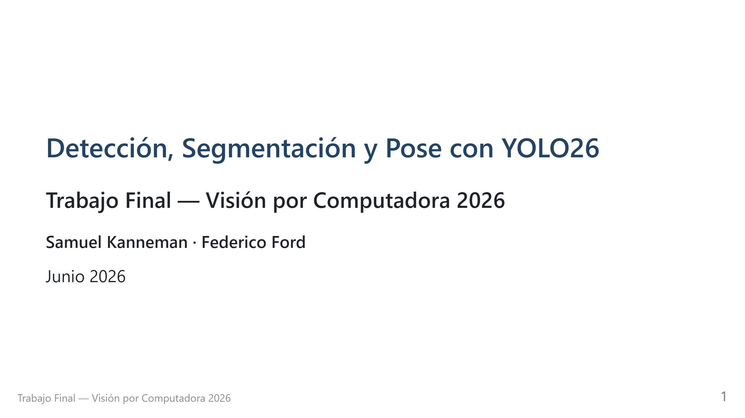
Notes:
PRESENTACIÓN FINAL (14 slides, según estructura_presentacion.md) Cómo exportar: - Opción A (Marp): extensión "Marp for VS Code" → Export Slide Deck → PPTX o PDF. O por CLI: npx @marp-team/marp-cli presentacion.md --pptx --allow-local-files - Opción B: copiar el contenido slide por slide a Google Slides / PowerPoint (las imágenes están en presentacion/img/). Único pendiente manual: en la slide 10 conviene reproducir el video en vivo (videos/output/resultado_video3.mp4) o convertirlo a GIF si lo prefieren embebido.

Slide 2
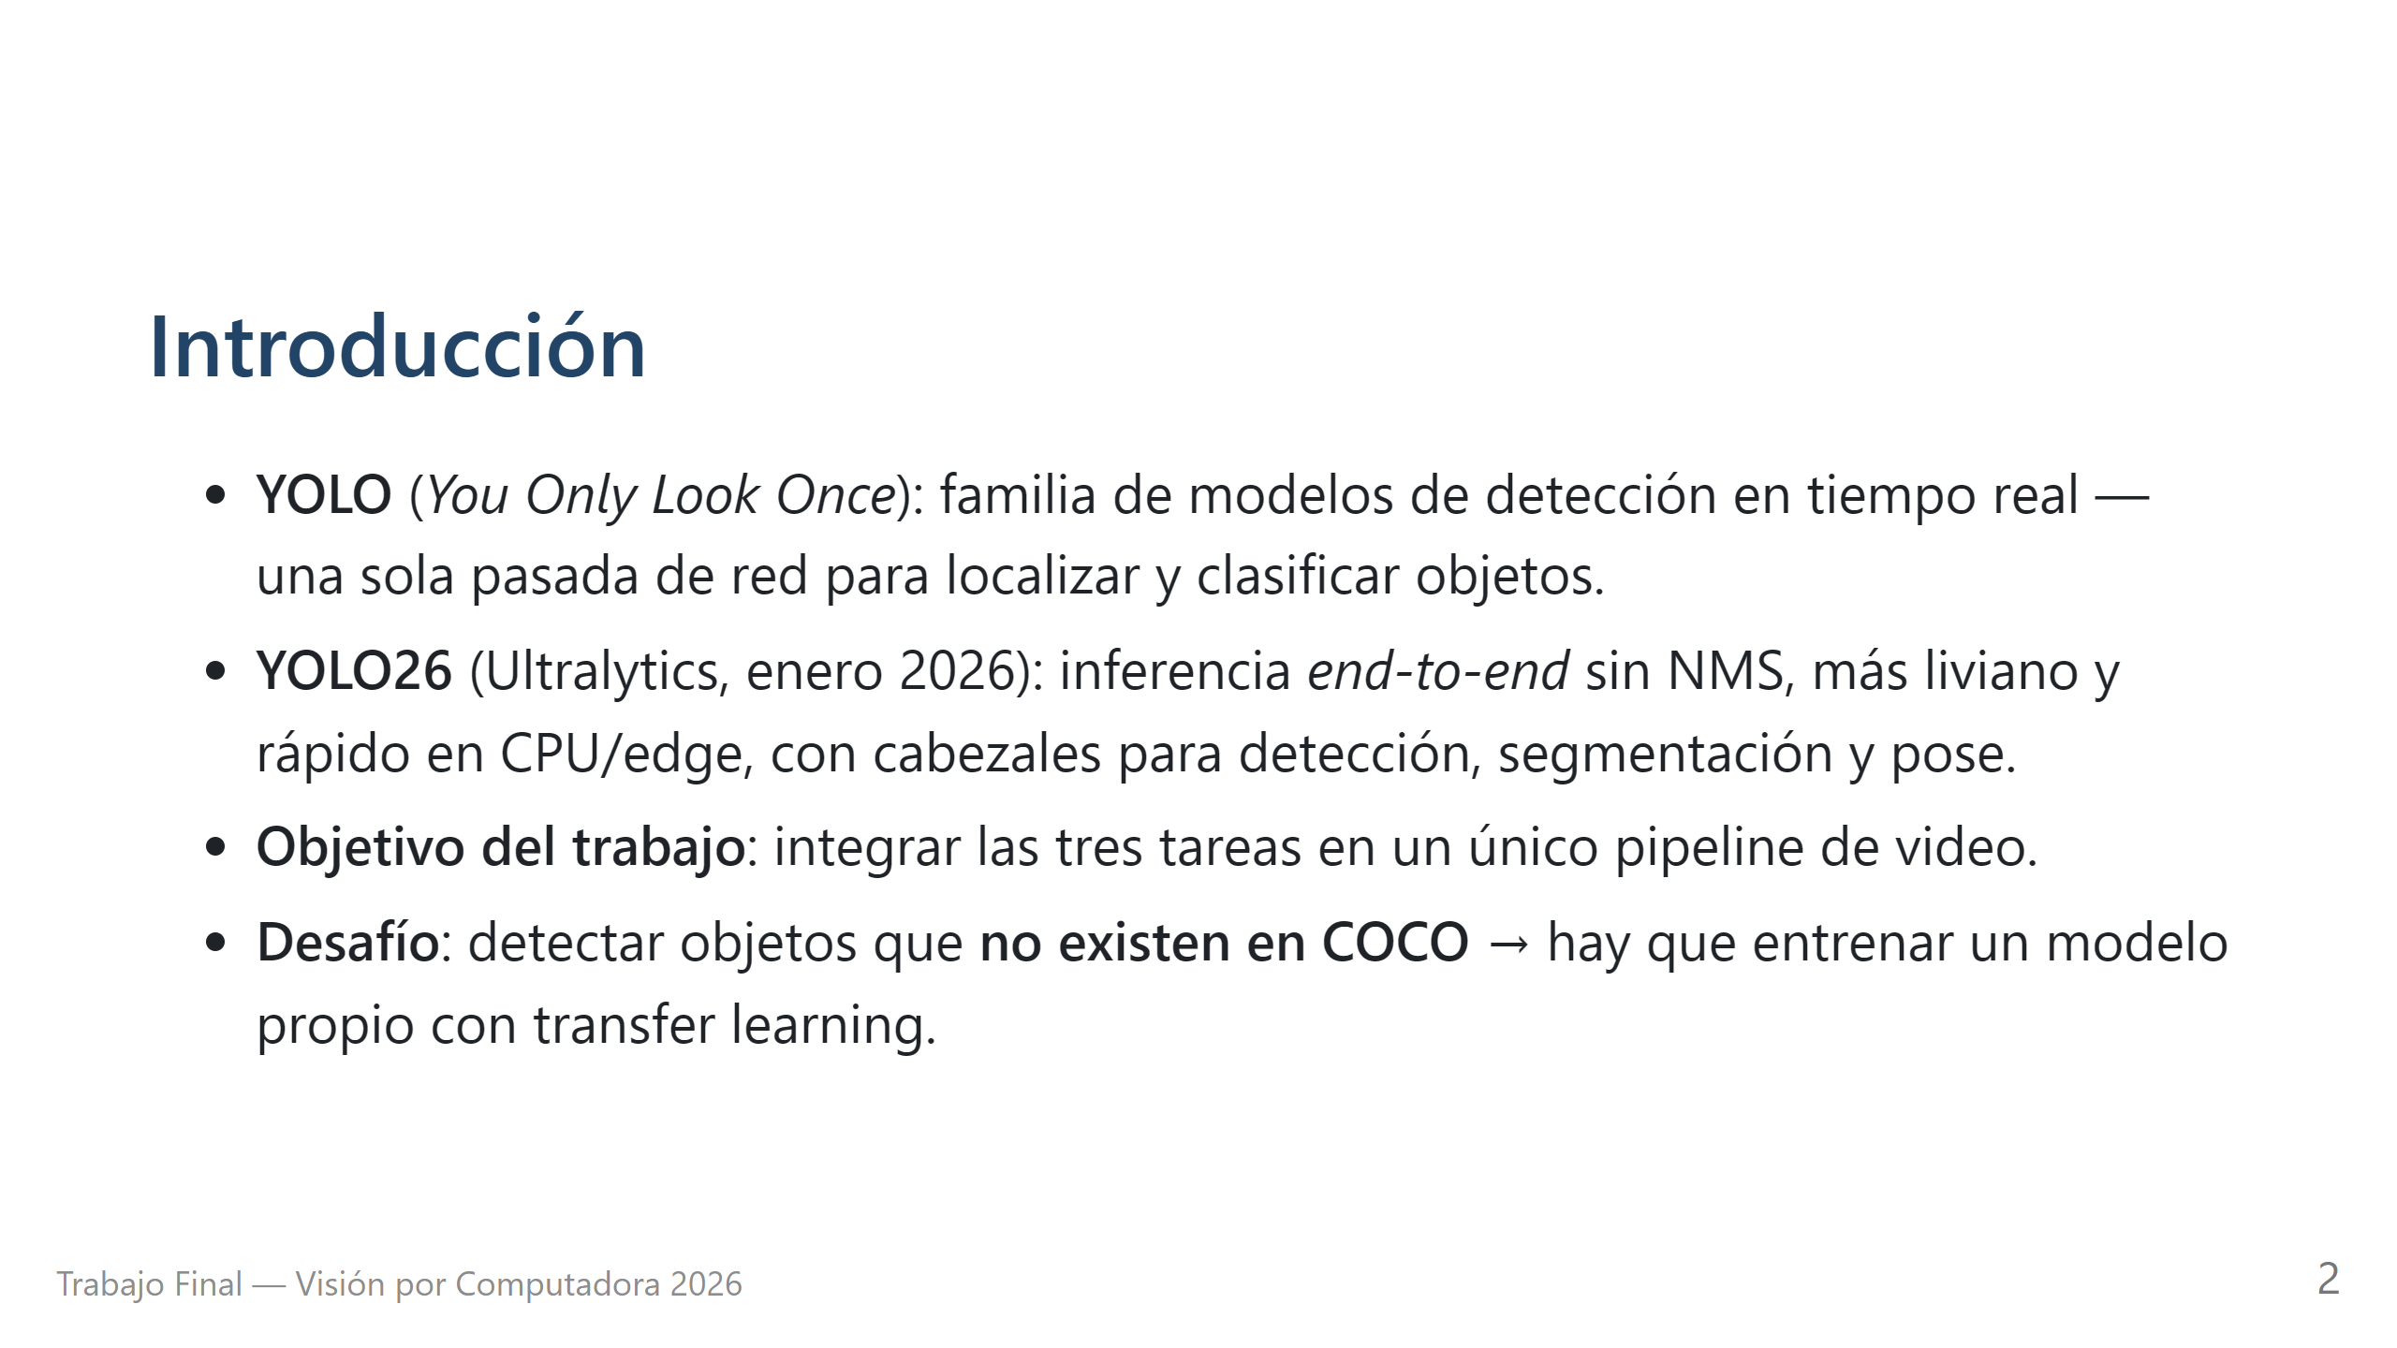

Slide 3
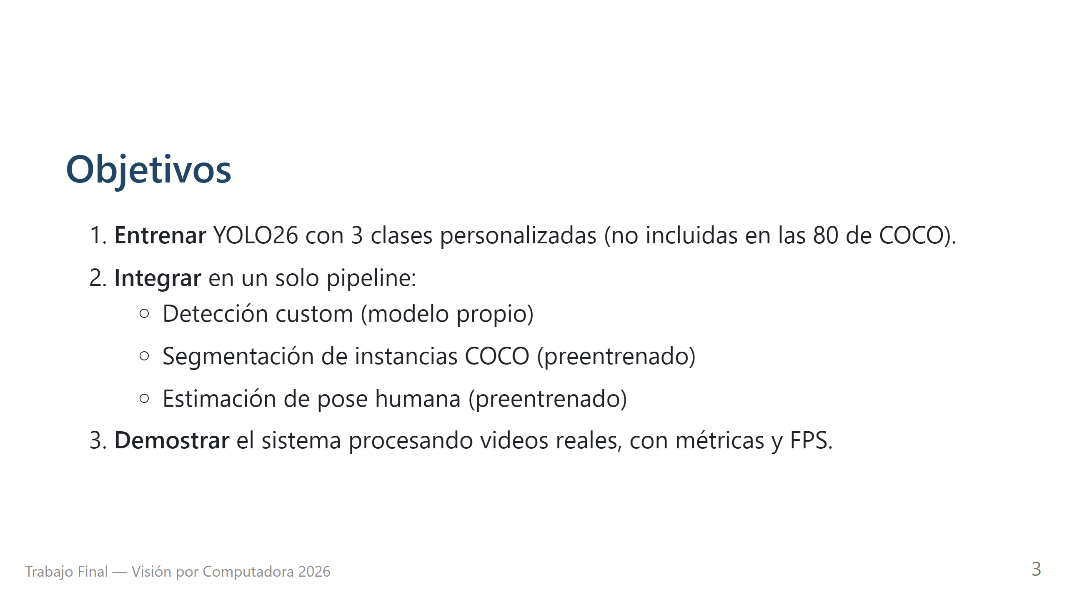

Slide 4
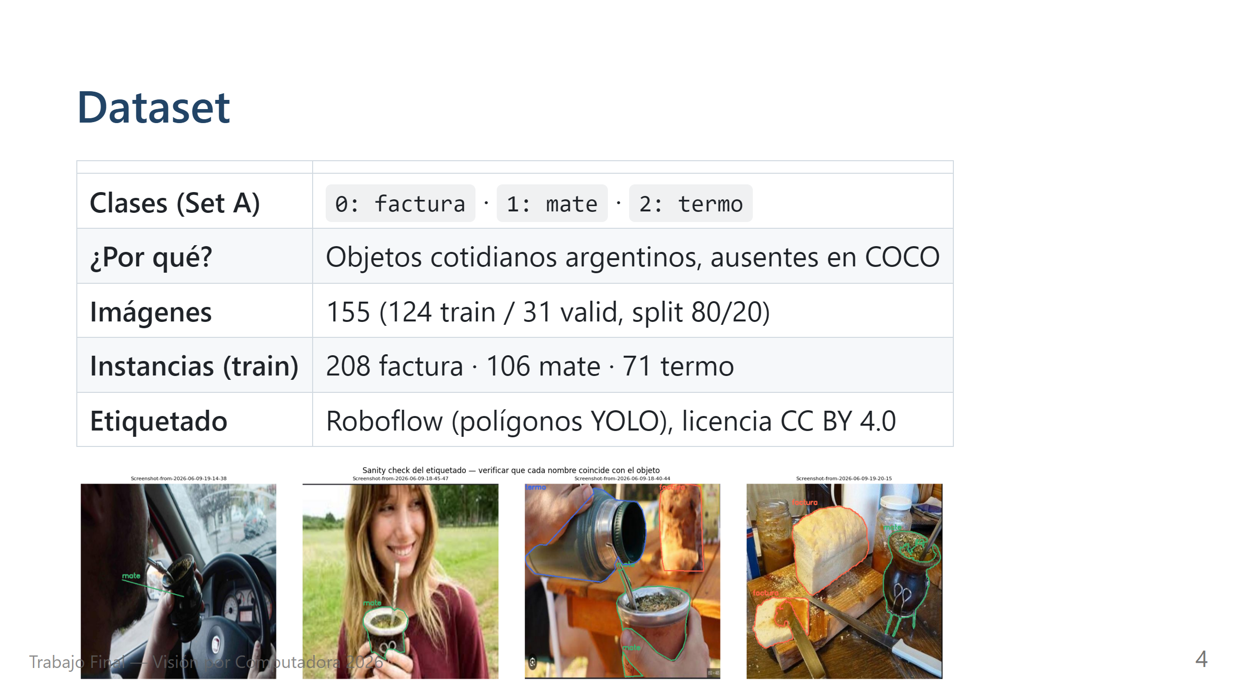

Slide 5
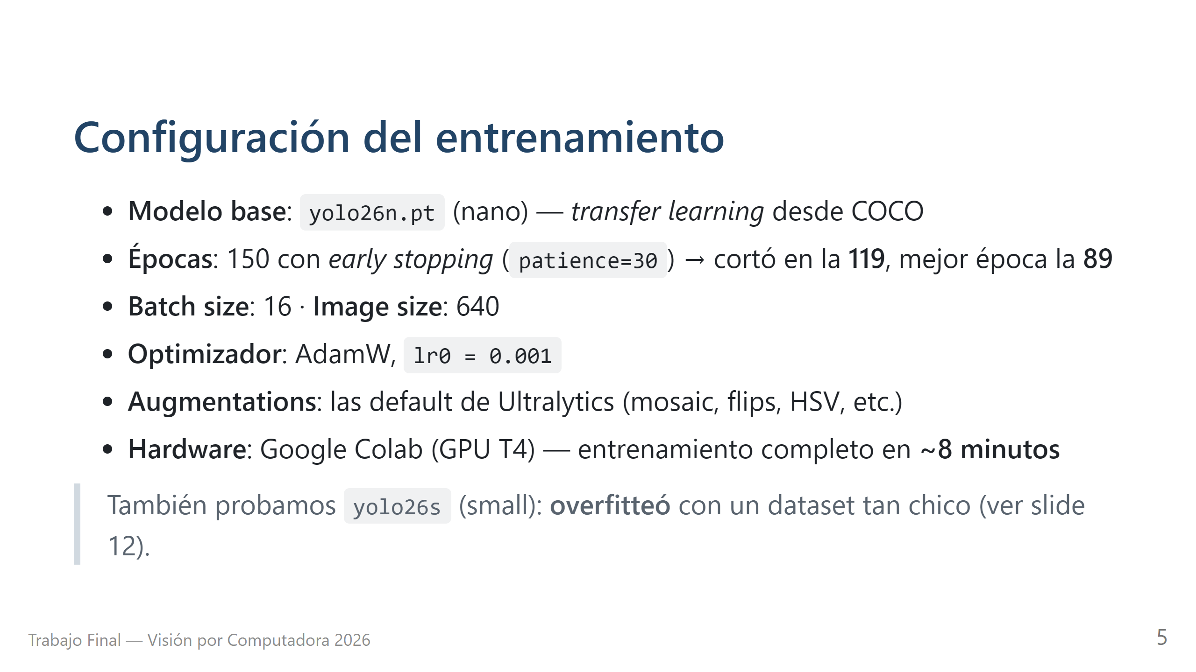

Slide 6
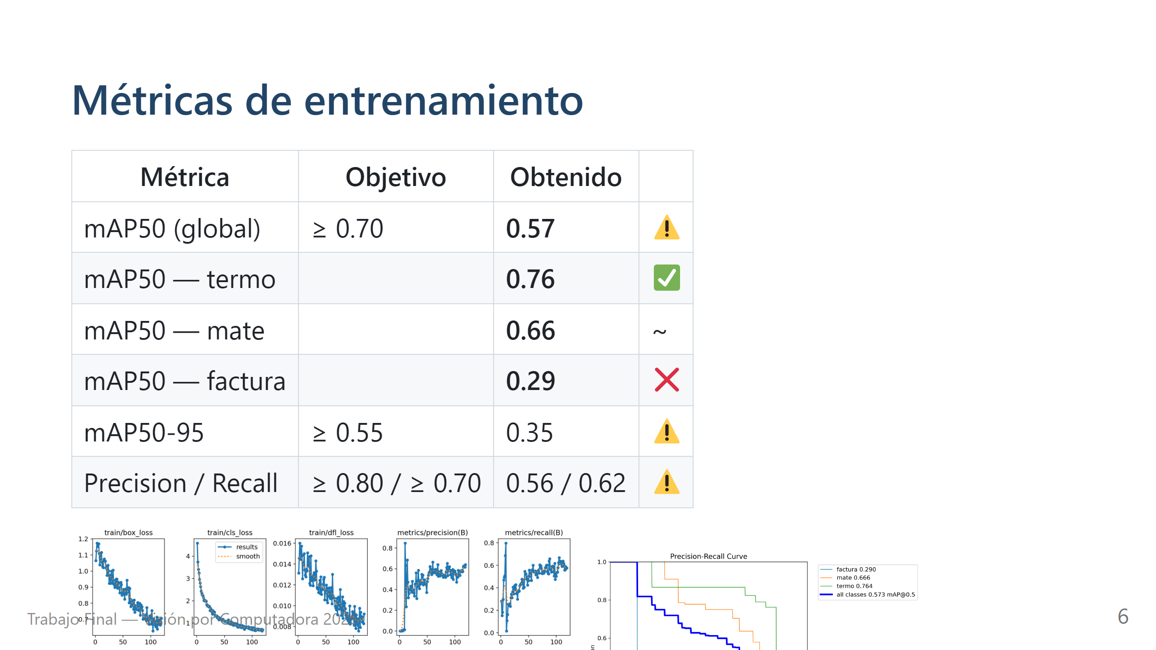

Slide 7
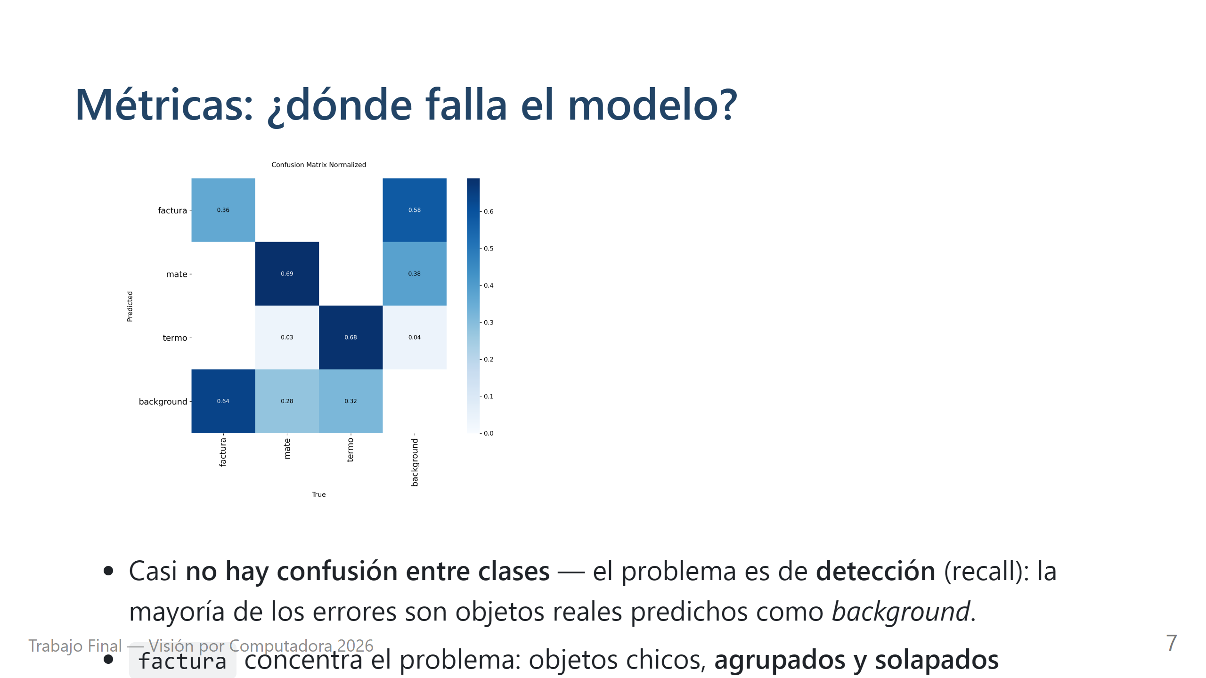

Slide 8
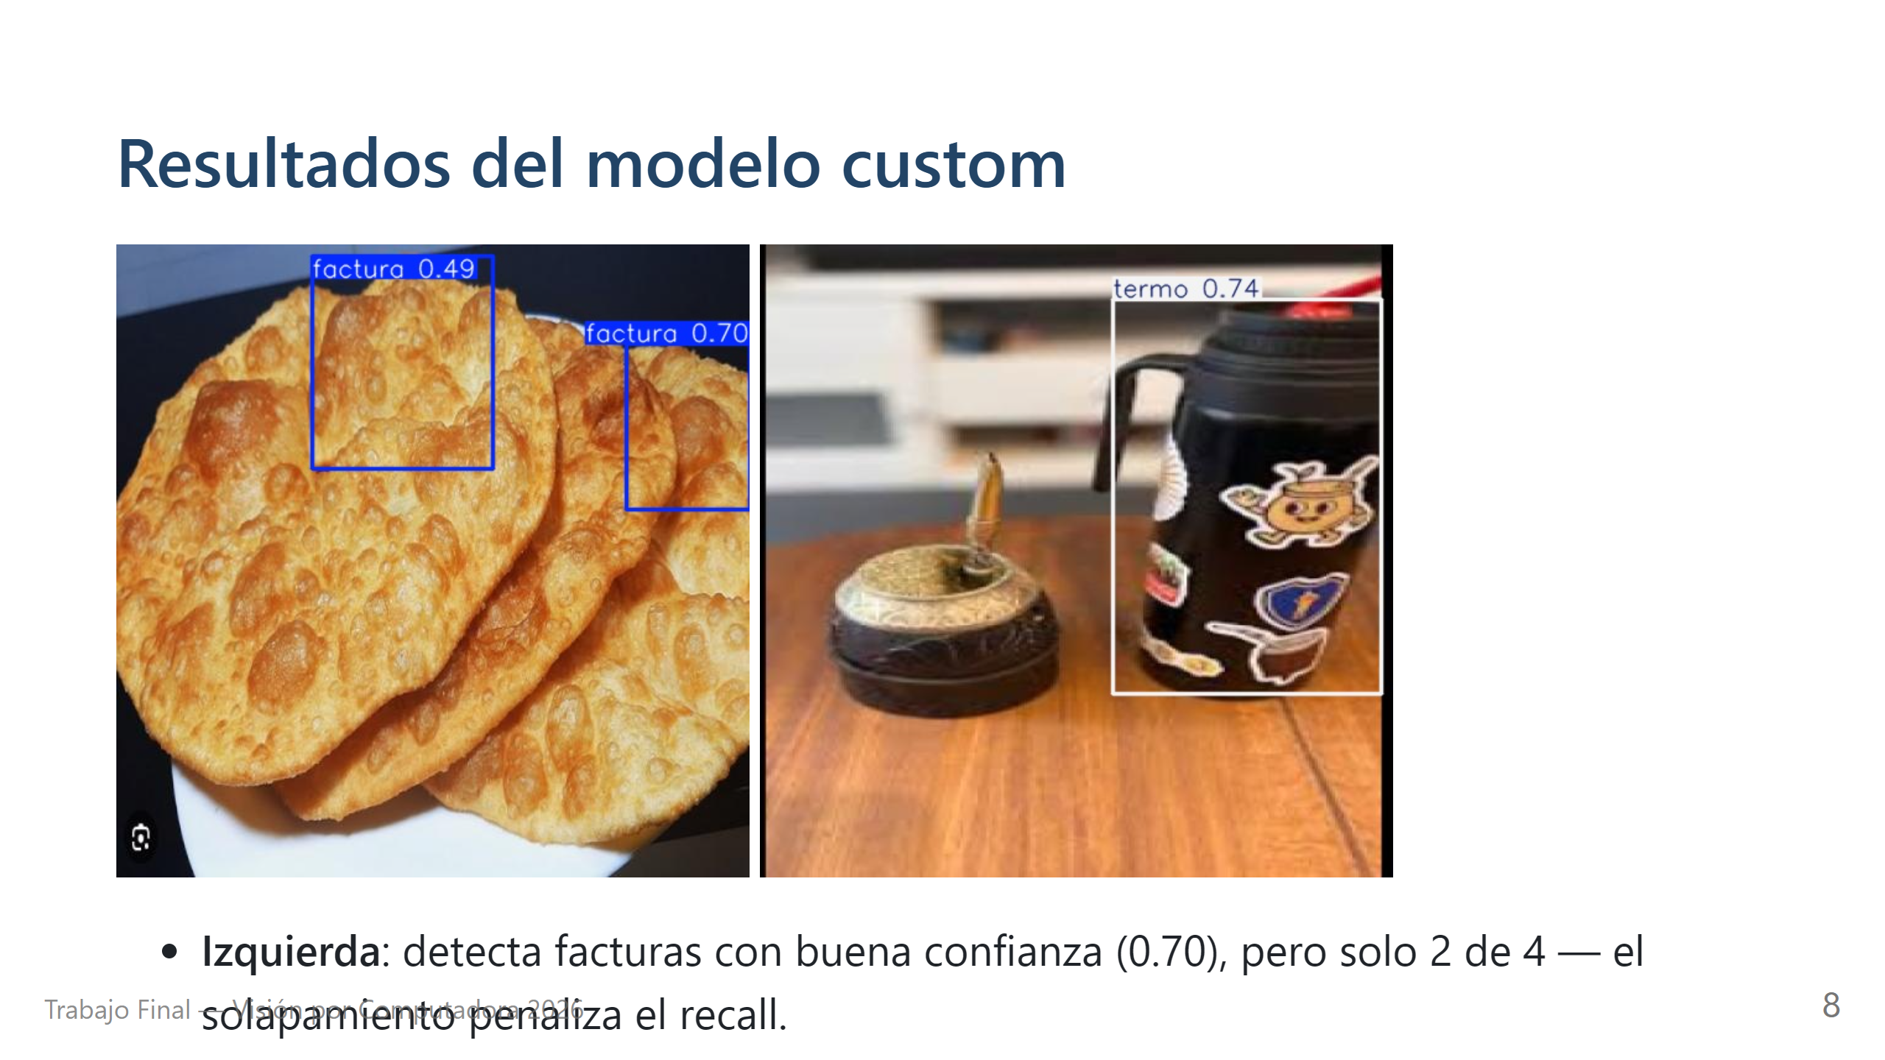

Slide 9
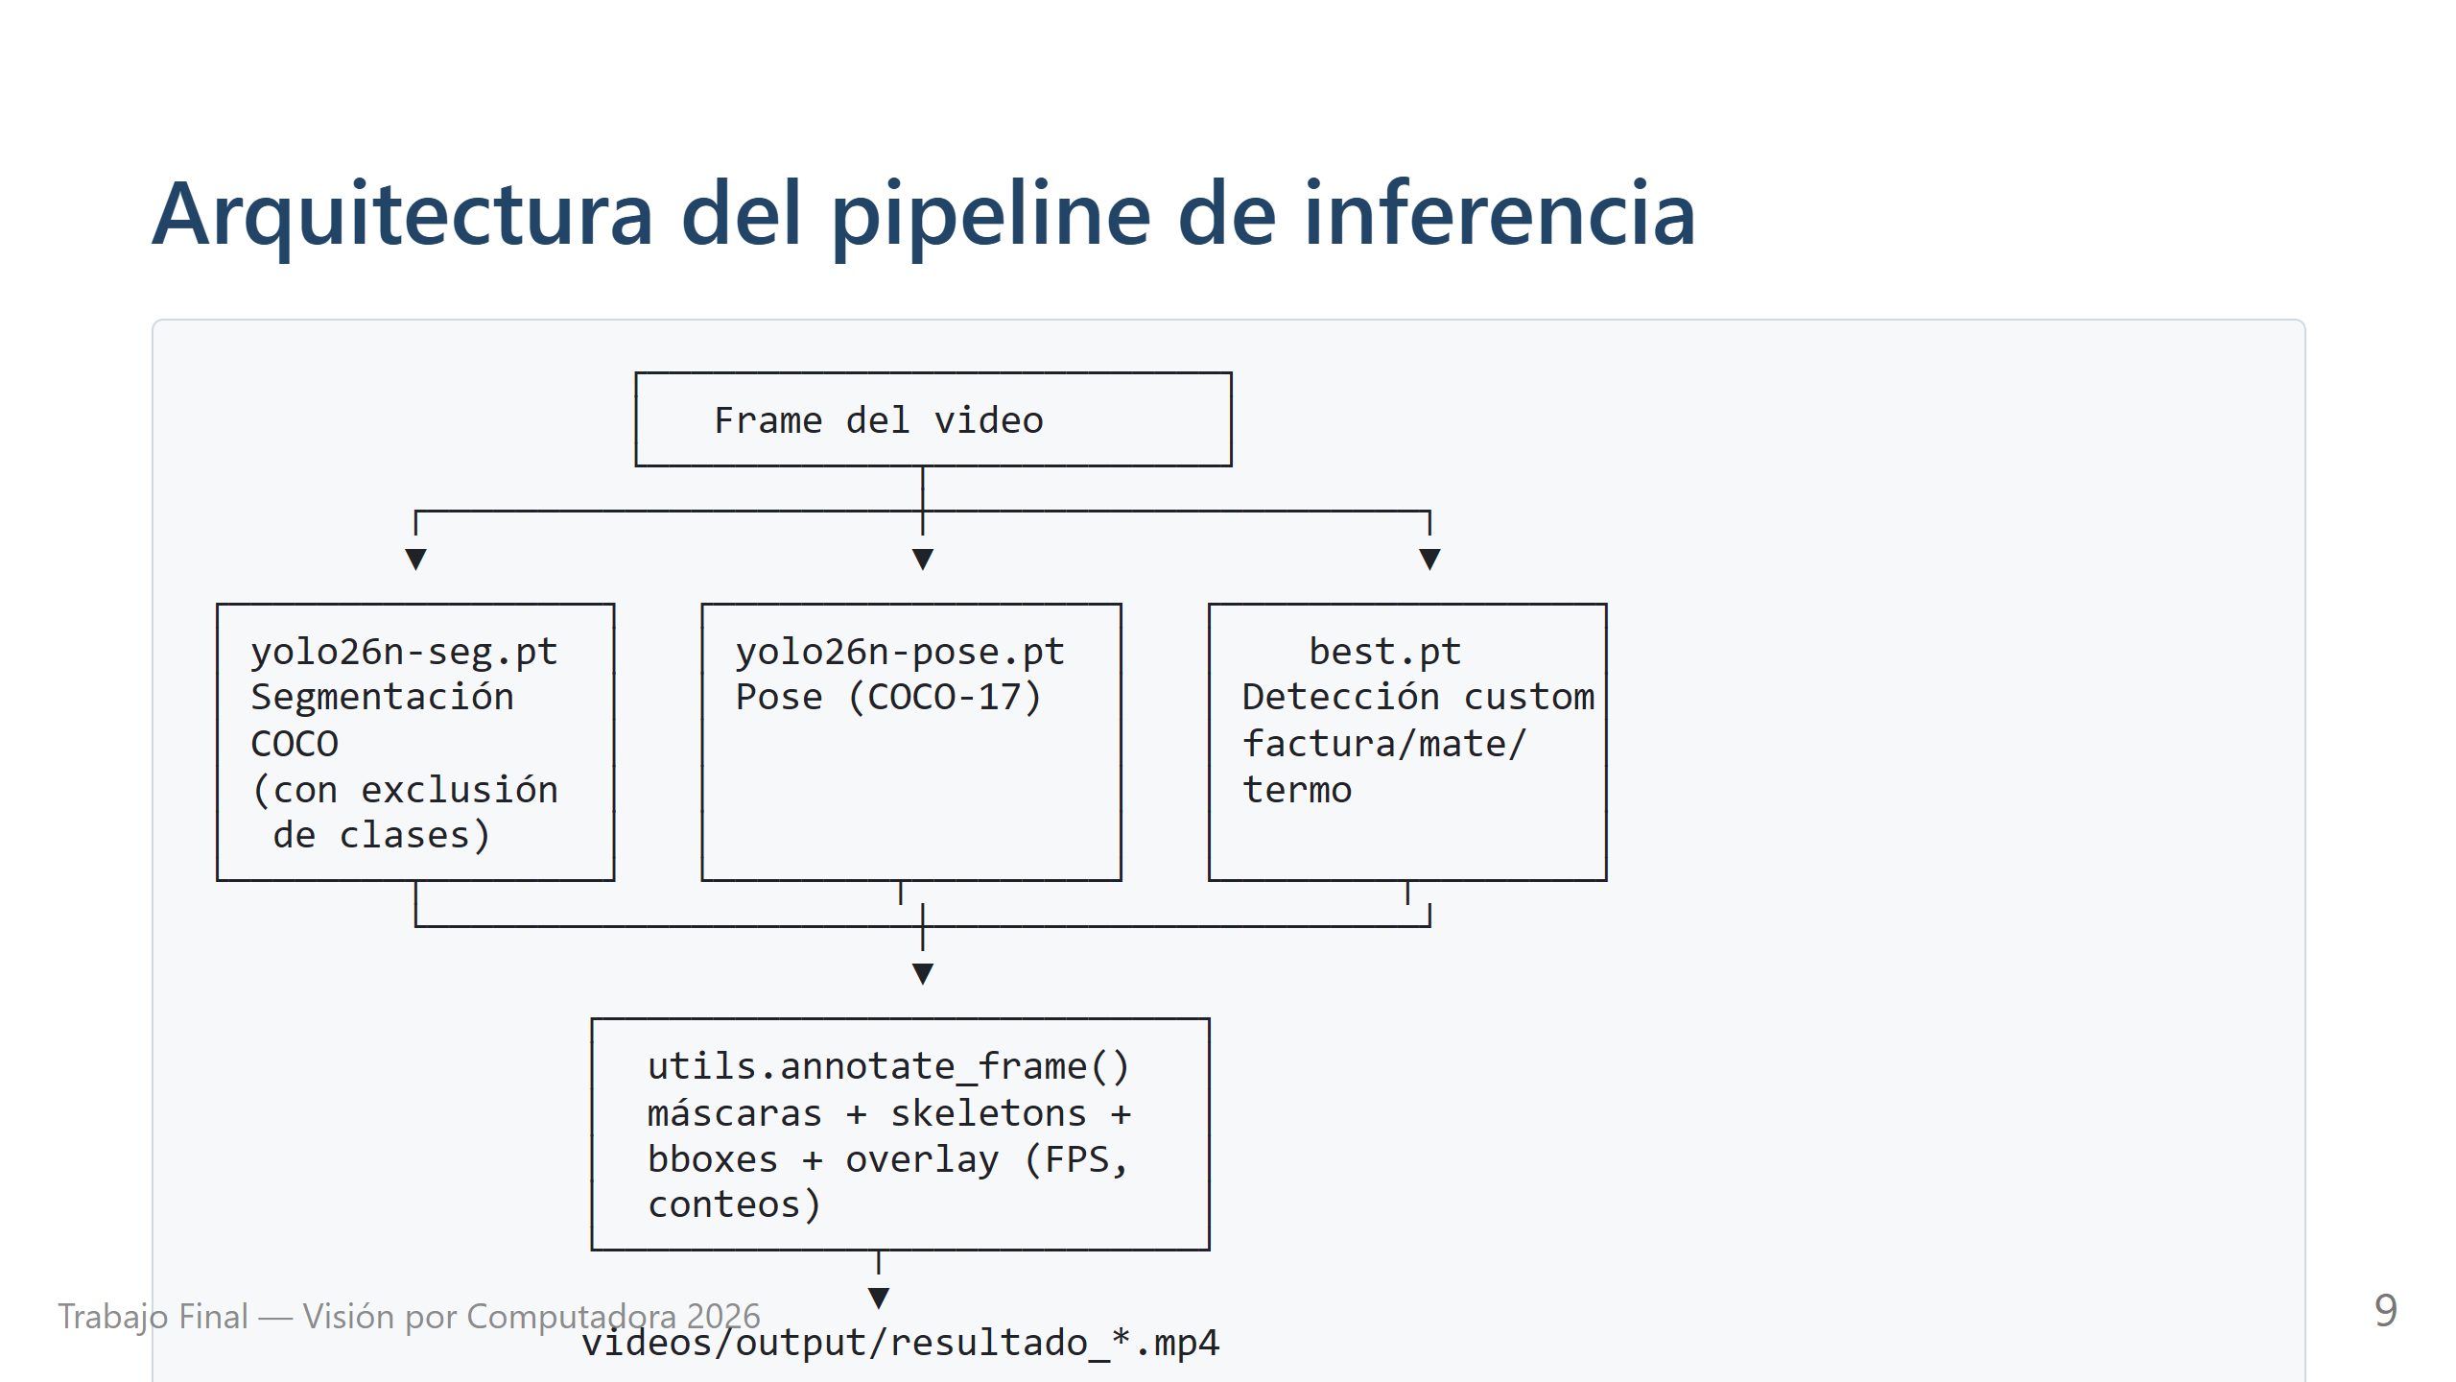

Slide 10
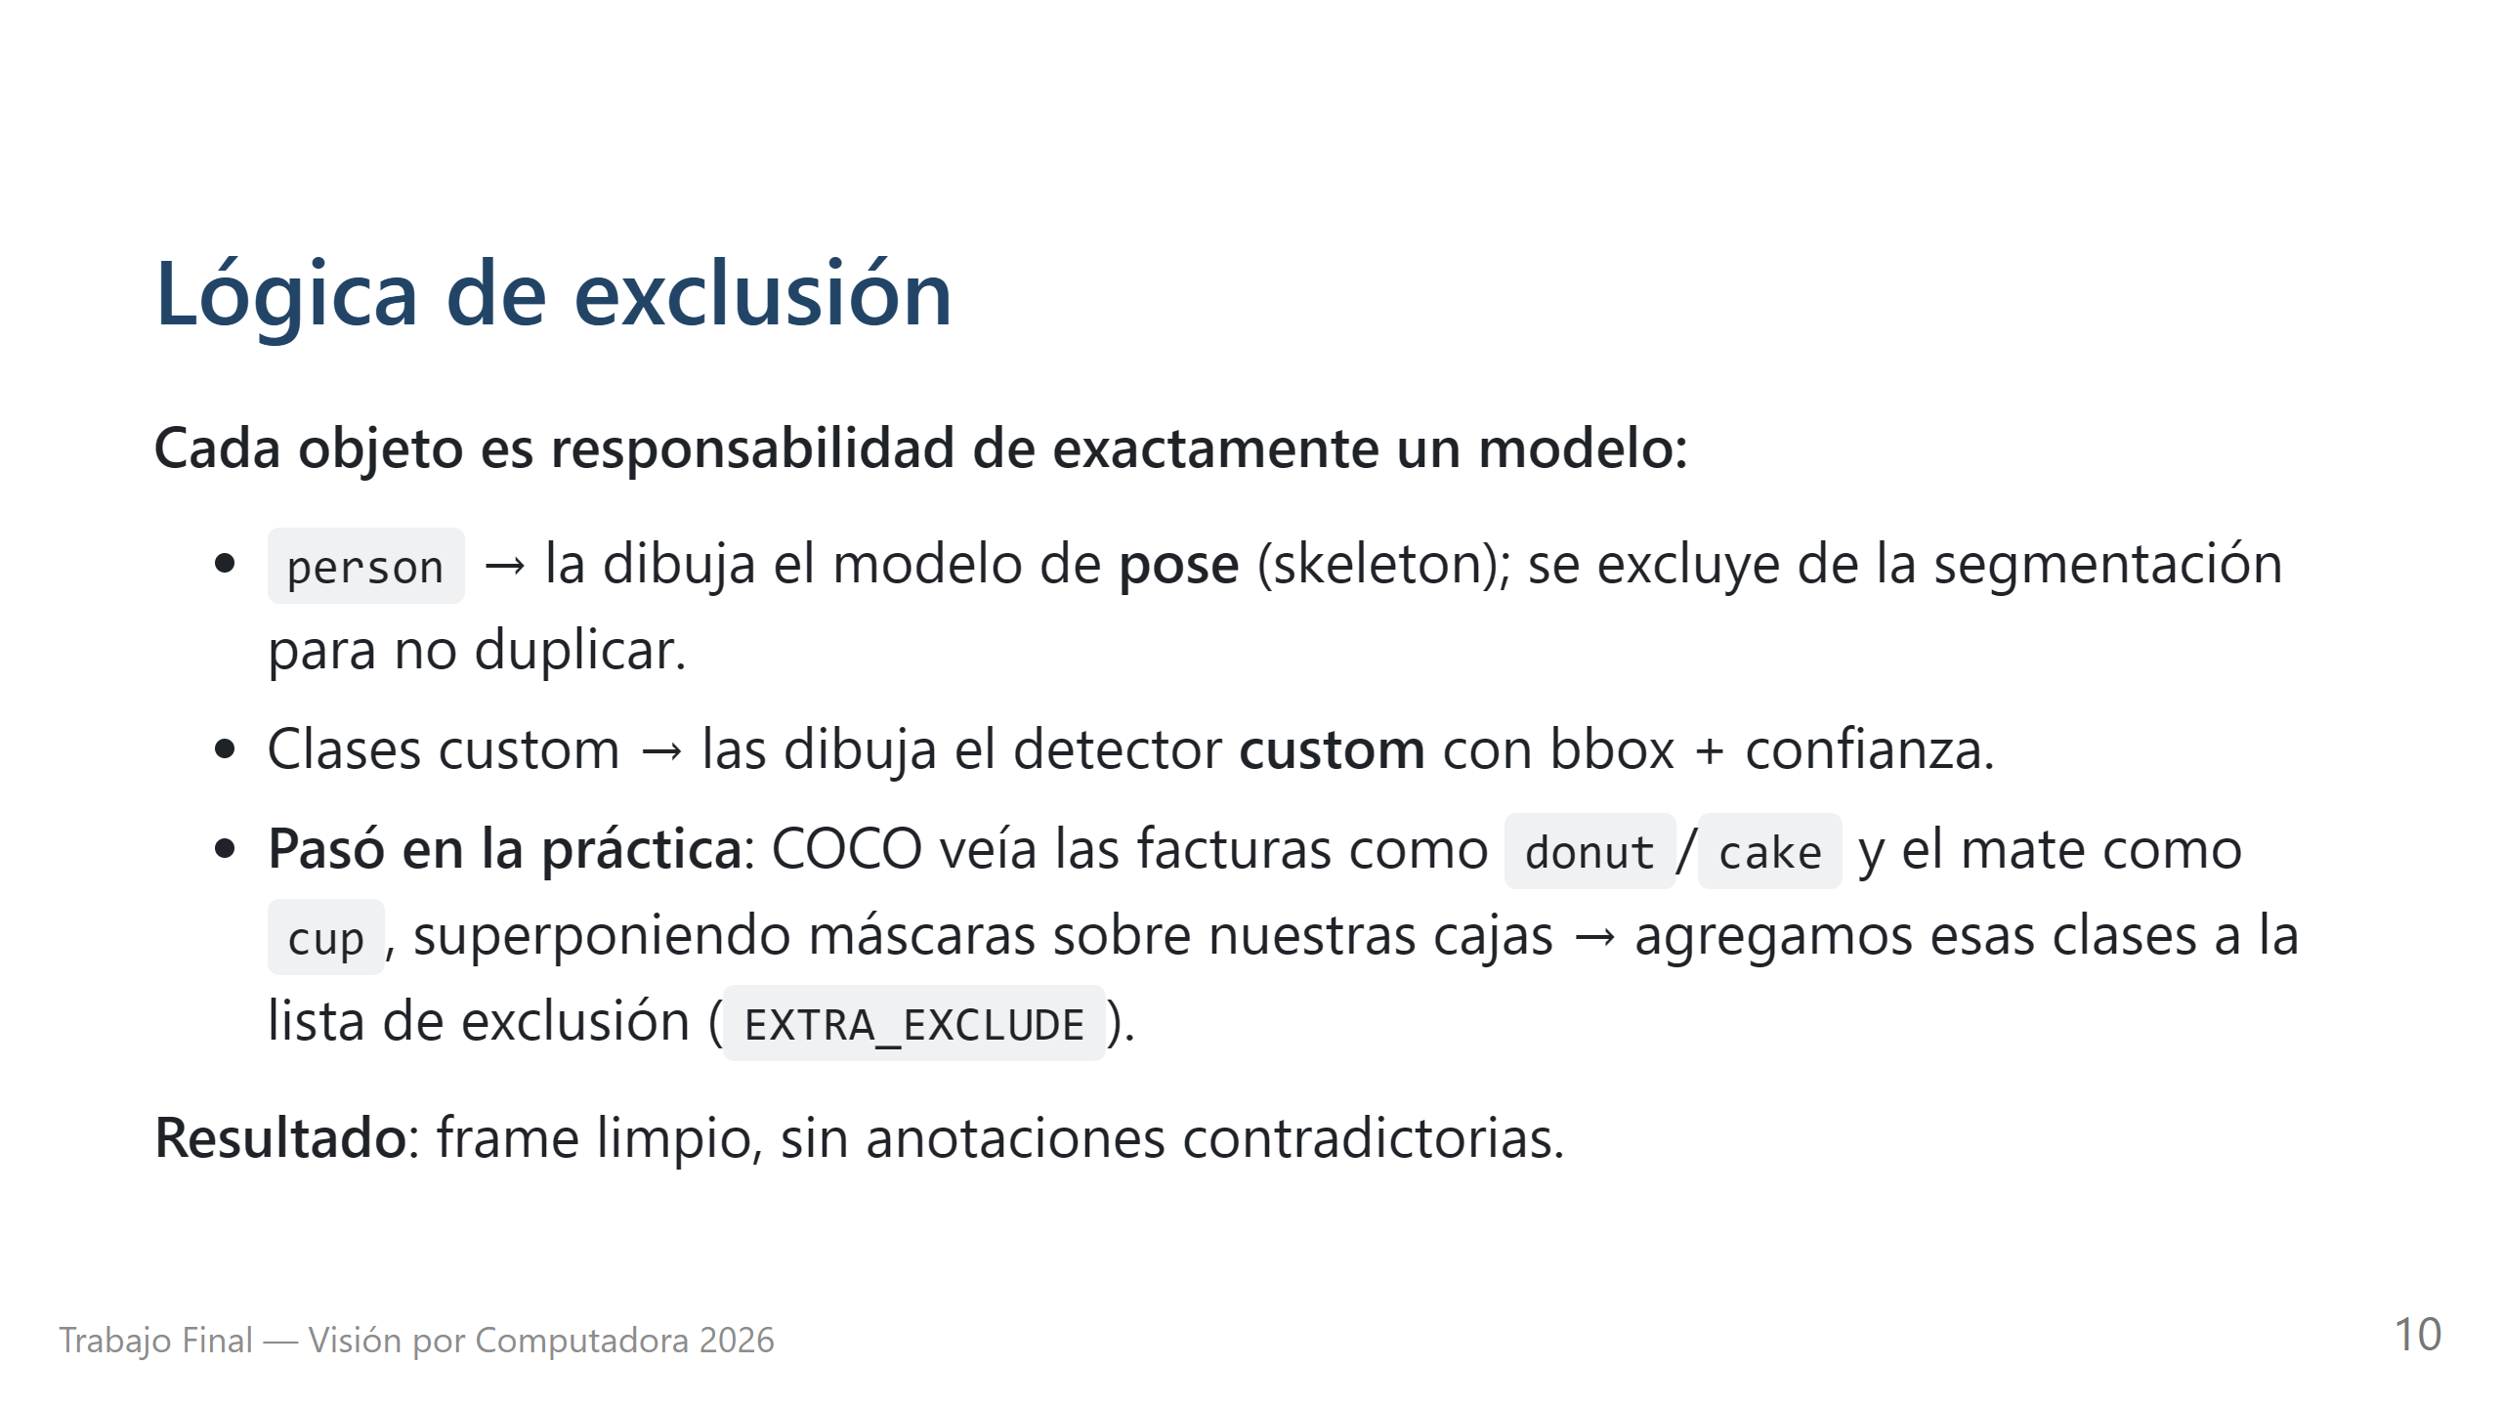

Slide 11
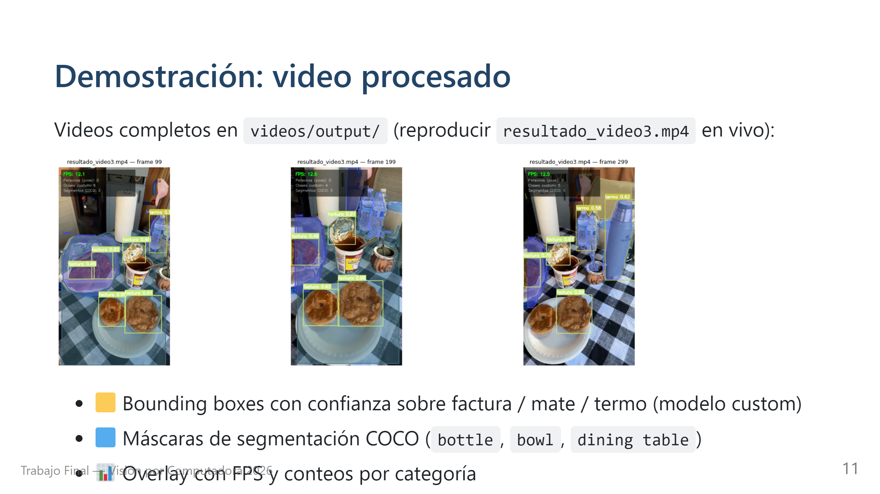

Slide 12
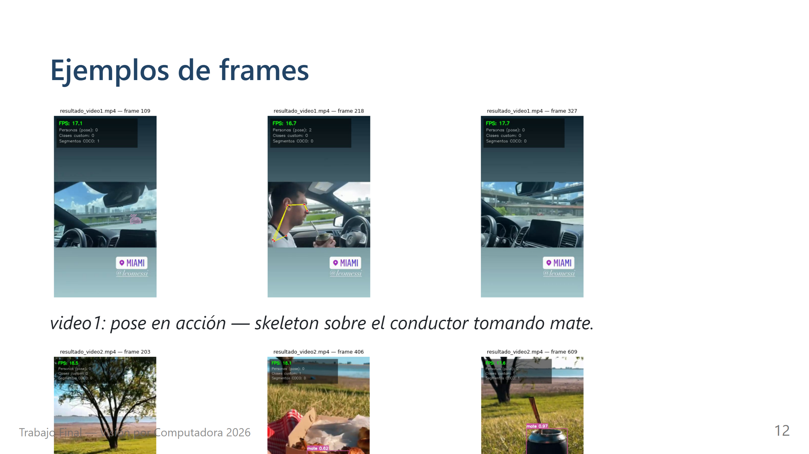

Slide 13
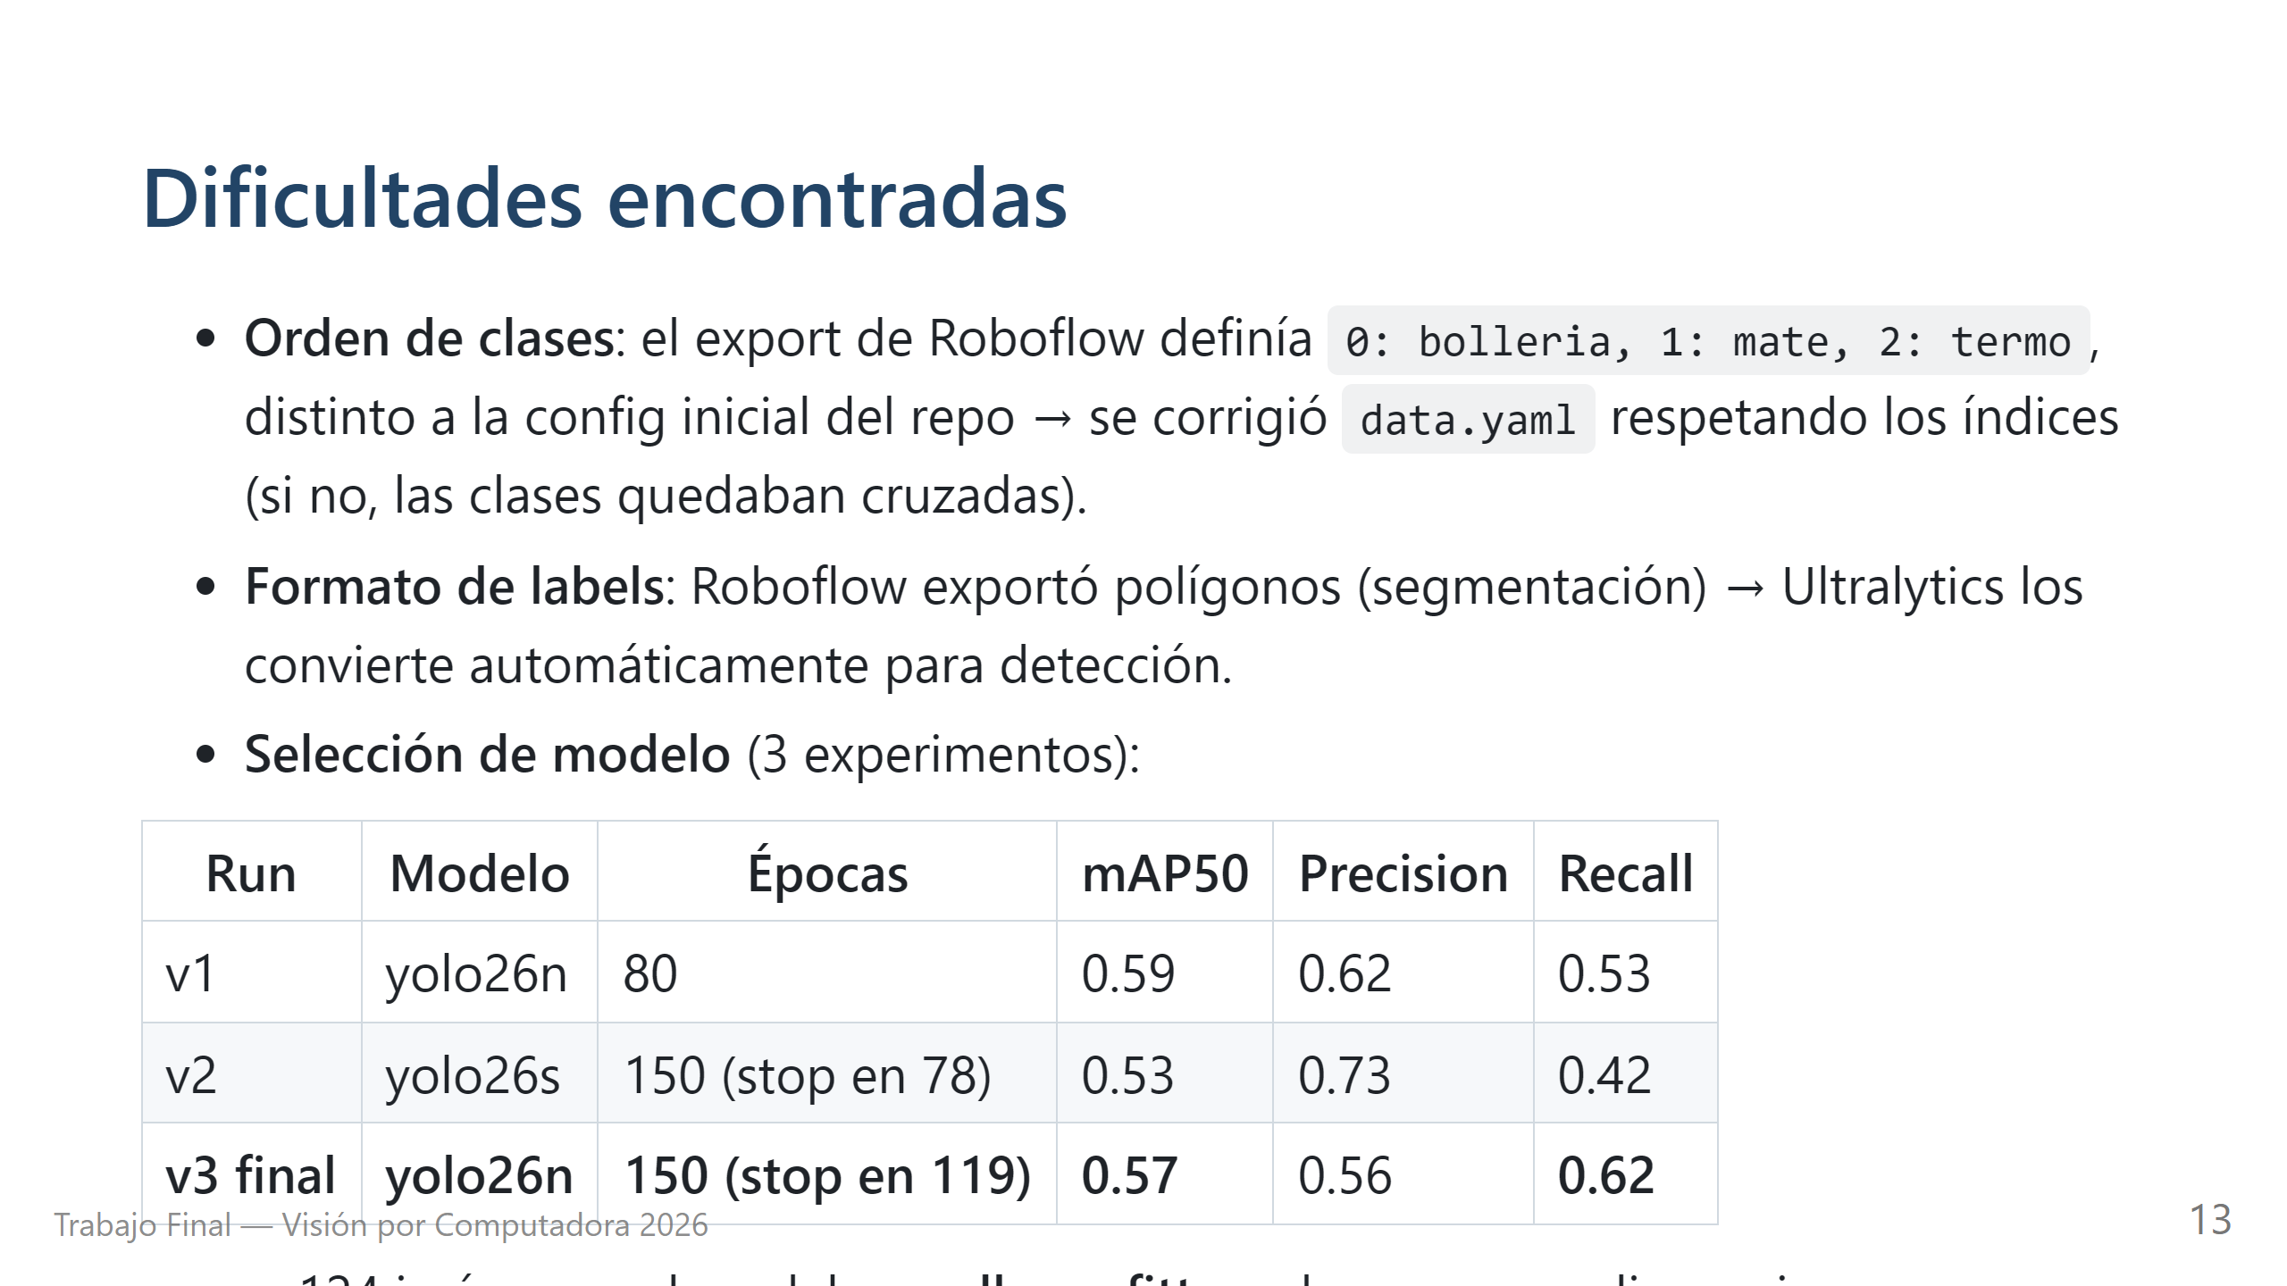

Slide 14
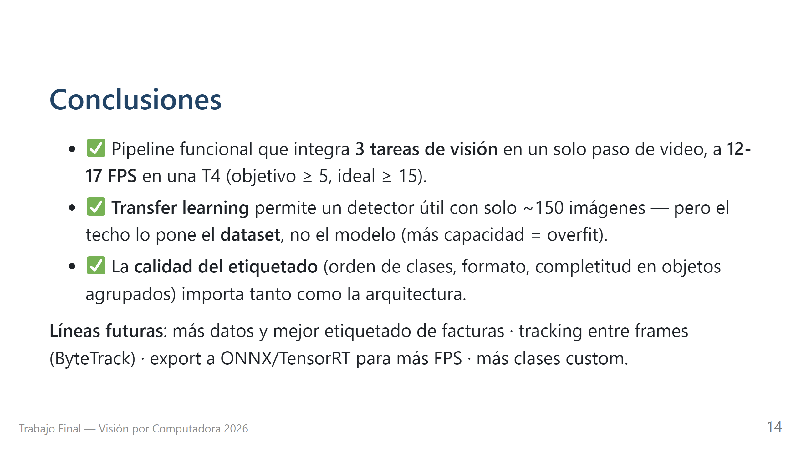

Slide 15
